Slide 1
Mesa de Trabajo sobre las modificaciones a la Ley 28296 Comentarios y sugerencias
Juan Pablo de la Puente Brunke
Abogado
10 de noviembre de 2022

Slide 2
SE RECOMIENDA ELIMINAR ESTA PROPUESTA
(…)

Slide 3
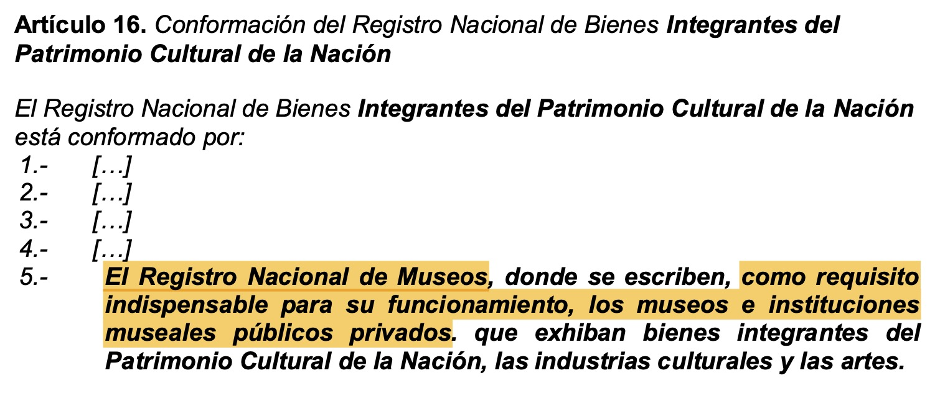
SE RECOMIENDA ELIMINAR ESTA PROPUESTA

Slide 4
SE RECOMIENDA ELIMINAR ESTA PROPUESTA
(…)

Slide 5
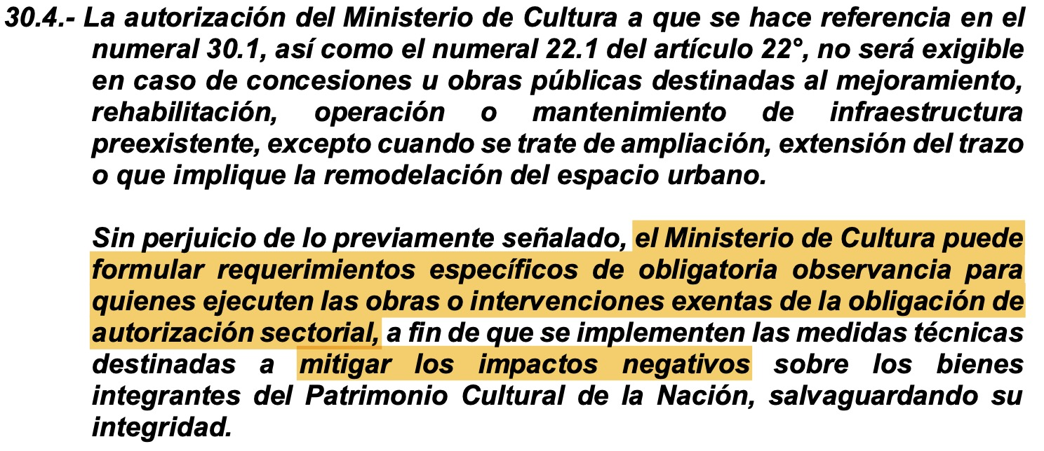
SE RECOMIENDA ELIMINAR ESTA PROPUESTA
(…)

Slide 6
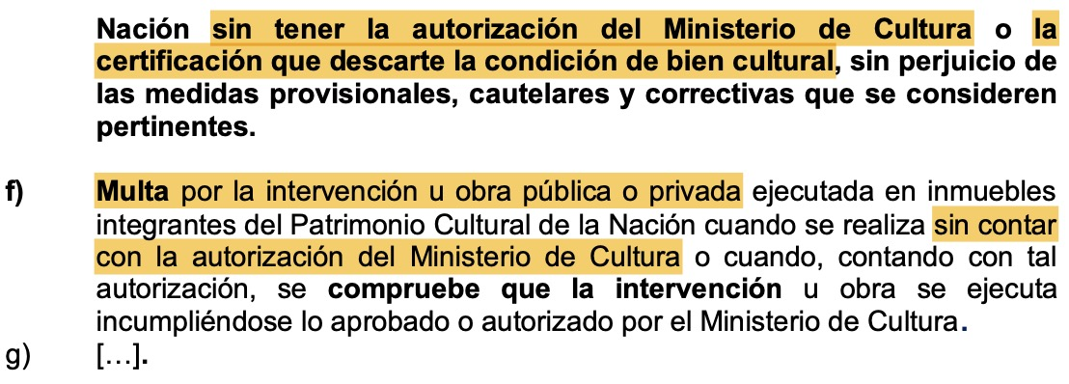
SE RECOMIENDA ELIMINAR ESTA PROPUESTA (REEVALUAR TODO EL ART. 49)
(…)

Slide 7
SE RECOMIENDA ACUMULAR Y AFINAR

Slide 8
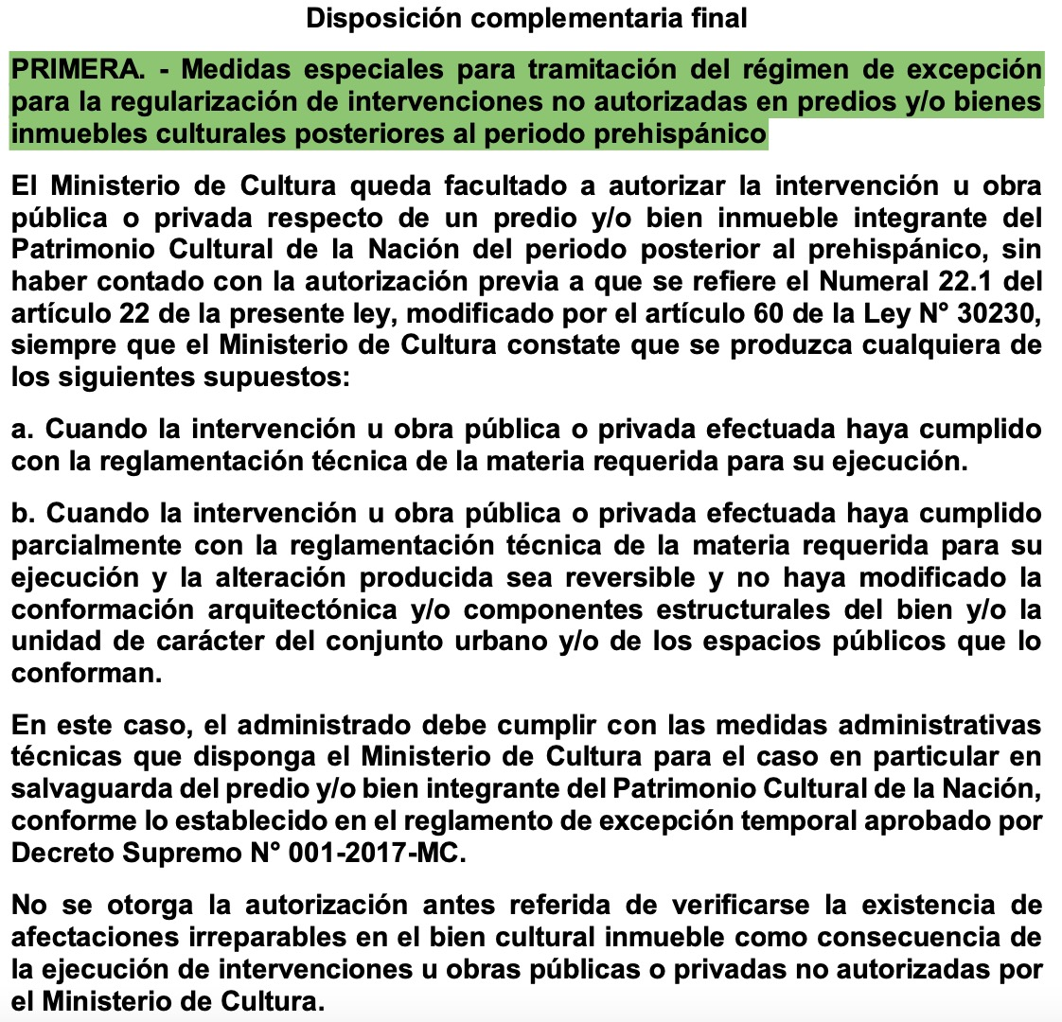
SE RECOMIENDA SUBRAYAR SU CARACTER REGULAR

Slide 9
Muchas gracias

